Slide 1
[사물인터넷-오전반] 2팀
20211898 정준영 20211875 박신향 20222020 김재운
+
Federated Learning
R-Fedlayer 강건성 검증 및
Non-IID환경 확장 실험
00

Slide 2
+
목차
01
02
연구배경
모델 이론 배경
- 논문 선정 이유
- FedAvg
- FedPSO
- R-FedLayer
03
04
논문 모델 재구현
확장 실험
- 실험 모델 설정
- Non-IID환경 확장
- 논문 검증
05
결론
01

Slide 3
+
01
연구 배경
02
01 연구배경

Slide 4
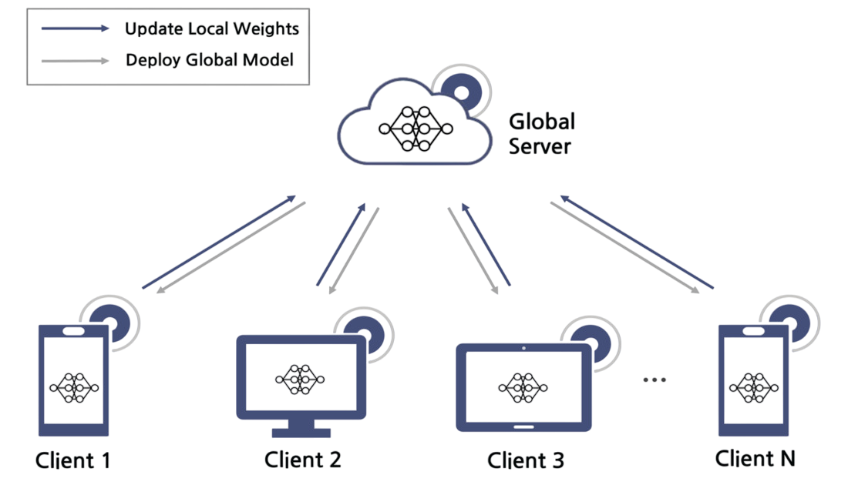
+
논문 선정 이유
연합학습
연합학습은 원본 데이터를 각 기기에서 모델을 학습 후 결과를 서버로 보내어 합치는 시스템.
데이터를 서버로 보내지 않으니 모델 업데이트가 공격의 대상이 될 수 있음.
논문 : R-FedLayer: 비표적 모델 중독 공격에 대항하는 연합학습
논문에서는 계층적 엣지 컴퓨팅의 특징을 활용하여
비표적 모델 중독 공격으로부터 강건한 연합학습 프레임워크 R-FedLayer를 제안
03
01 연구배경

Slide 5
+
02
모델 이론 배경
04
02 모델 이론 배경

Slide 6
+
FedAvg 알고리즘
작동 방식
서버 -> 클라이언트로 글로벌 모델 배포
클라이언트는 자신의 로컬 데이터를 이용해 여러 local epoch 학습
학습된 전체 모델 파라미터를 서버로 전송
서버는 가중 평균을 적용해 글로벌 모델 업데이트
업데이트된 모델을 다시 클라이언트에게 전달 -> 다음 라운드 반복
05
02 모델 이론 배경

Slide 7
+
FedAvg 알고리즘
단점
공격자가 이상한 파라미터를 보내도 포함됨
강건성이 매우 낮음
장점
가장 널리 사용되는 표준 알고리즘
구조가 단순하고 구현이 매우 쉬움
06
02 모델 이론 배경

Slide 8
+
FedPSO 알고리즘
작동 방식
서버가 글로벌 모델을 클라이언트에게 배포
클라이언트는 자신의 로컬 데이터로 모델을 학습
클라이언트는 학습된 모델 파라미터를 서버로 전송
각각의 클라이언트를 입자로 보고
서버는 최적 위치에 수렴하도록 가중치를 조정하며 집계
집계된 결과를 글로벌 모델로 설정
업데이트된 모델을 다시 클라이언트로 배포하며 반복
07
02 모델 이론 배경

Slide 9
+
FedPSO 알고리즘
단점
모델 중독 공격에 매우 취약함
강건성이 매우 낮음
장점
학습이 잘된 모델을 중심으로 업데이트
클라이언트 간 주고받는 데이터의 양이 매우 적음
08
02 모델 이론 배경

Slide 10
+
R-FedLayer 알고리즘
작동 방식
클라우드 서버가 글로벌 모델을 모든 엣지 서버에게 배포
엣지 서버는 받은 모델을 소속 클라이언트들에게 배포
클라이언트는 로컬 데이터를 이용하여 모델을 학습
학습된 전체 모델이 아닌 일부 Layer만 엣지 서버로 전송
엣지 서버는 받은 Layer를 통합하여 하나의 엣지 모델 생성
Score 산출후 클라우드 서버로 전송
클라우드 서버는 score가 높은 엣지 서버를 글로벌 모델로 설정
다음 라운드에 다시 반복
09
02 모델 이론 배경

Slide 11
+
R-FedLayer 알고리즘
단점
일부 layer만 전달
-> 정보 손실 위험
Edge 서버의 계산 부담 증가
장점
모델 중독 공격에 대해 매우 높은 강건성
클라이언트 전체 모델이 아닌 일부 layer만 전송
계층적 엣지 컴퓨팅 구조 최적화
10
02 모델 이론 배경

Slide 12
+
03
논문 모델 재구현
11
03 논문 모델 재구현

Slide 13
실험 데이터(CIFAR-10) 요약
+
데이터셋 | CIFAR-10
이미지 크기 | 32x32 RGB
학습용 데이터 | 50,000장
검증용 데이터 | 10,000장
테스트 데이터 | 10,000장
용도 | 이미지 분류 실험에 사용
12
03 논문 모델 재구현

Slide 14
VGG19 모델 구조 요약
+
모델 구조 | VGG19
Cov Layer | 16개
Layer 채널 수 | 64x2, 128x2, 256x4, 512x8
Pooling | 2x2 Max Pooling
원본 입력 크기 | 224x224
실험을 위한 수정 | 32x32
전체 Layer | 25개
Learning rate | 0.0025
13
03 논문 모델 재구현

Slide 15
연합학습 하이퍼파라미터
+
연합학습 구조 파라미터 | 서버-클라이언트 | 계층적 엣지 컴퓨팅
Edge-Server | - | 2 or 2~5
Client | 10 | (Edge-Server)*5
Epoch | 10 | 10
Client-Epoch | 3 | 3
Batch | 10 | 10
14
03 논문 모델 재구현

Slide 16
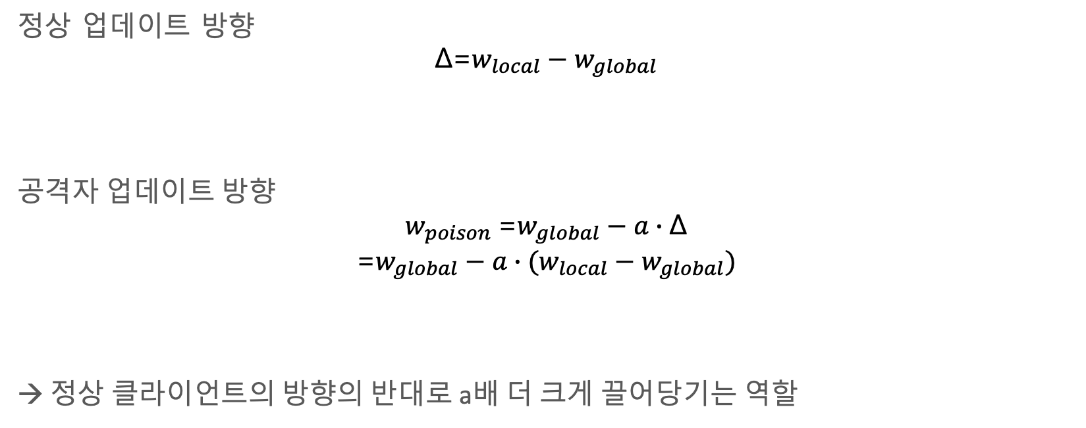
+
공격자 설정
정상 업데이트 방향
$$\text{Δ}\text{=}w_{local}−w_{global}$$
공격자 업데이트 방향
$$w_{poison} \text{=}w_{global}−a∙\text{Δ}$$
$$\text{=}w_{global}−a∙\text{(}w_{local}−w_{global})$$
→ 정상 클라이언트의 방향의 반대로 a배 더 크게 끌어당기는 역할
15
03 논문 모델 재구현

Slide 17
+
실험 1. 기존 연합학습 알고리즘과 R-FedLayer 비교
실험 목적 : R-FedLayer가 기존 연합학습보다 공격에 얼마나 강건한지 평가
실험 방식
동일한 모델과 동일한 데이터를 사용
세 알고리즘을 Clean 환경 및 공격 비율을 조정하여 학습
각 알고리즘의 최종 정확도 및 평균 성능 변화량 비교
16
03 논문 모델 재구현

Slide 18
+
각 공격 비율별 정확도 성능
17
03 논문 모델 재구현

Slide 19
+
각 공격 비율별 정확도 성능
18
03 논문 모델 재구현

Slide 20
+
평균 정확도 및 평균 성능 변화량
알고리즘 | clean | 30% | 40% | 50% | AvgAcc
R-FedLayer | 68.38% | 67.34% | 67.31% | 67.31% | -0.79%
FedAvg | 69.09% | 62.73% | 29.78% | 3.44% | -27.83%
FedPSO | 73.73% | 73.97% | 38.31 | 34.16% | -18.69%
결과 요약
R-FedLayer가 다른 FL 방식의 알고리즘대비 가장 높은 강건성을 보임.
FedAvg는 공격자가 존재하는 경우 정확도가 크게 하락하며 강건성이 매우 낮게 나타남.
FedPSO는 clean 환경에서는 높은 정확도를 보였으나 공격이 발생하면 강건성이 낮아짐.
19
03 논문 모델 재구현

Slide 21
+
실험 2. Edge 서버 수 변화(2 -> 5)에 따른 강건성 비교
실험 목적 : 계층적 엣지 컴퓨팅 환경에서 Edge 서버 수가 증가할 때 R-FedLayer의 강건성이 유지되는지 평가
실험 방식
동일한 모델과 동일한 데이터를 사용
Edge-Server 파라미터를 2 -> 3 -> 4 -> 5로 변경하며 실험
각 Edge 수 별 Clean/Attacked 정확도 측정
각 알고리즘의 평균 성능 변화량 비교
20
03 논문 모델 재구현

Slide 22
+
평균 정확도와 평균 성능 하락 수치
알고리즘 | 2 (Edge-Server) |  | 3 |  | 4 |  | 5 |  | AvgAcc
 | Clean | Attacked | Clean | Attacked | Clean | Attacked | Clean | Attacked
R-FedLayer | 68.38% | 68.22% | 65.77% | 53.81% | 64.80% | 53.96% | 64.47% | 61.64% | -6.45%
FedAvg | 67.06% | 6.54% | 63.69% | 7.14% | 60.51% | 7.04% | 57.10% | 7.55% | -55.02%
FedPSO | 75.93% | 7.26% | 70.22% | 6.96% | 64.89% | 9.26% | 85.89% | 9.70% | -65.94%
21
03 논문 모델 재구현

Slide 23
+
04
확장 실험
22
04 확장 실험

Slide 24
+
실험 3. Non-IID 환경 속 R-FedLayer 한계 확인
실험 목적 : Non-IID환경(데이터가 서로 다른 분포를 가지는)에서도 R-FedLayer의 강건성이 유지되는지 평가
실험 방식
기존 R-FedLayer에서 데이터 환경을 Non-IID환경으로 변경
공격 비율 30%에서의 정확도 및 강건성 평가
23
04 확장 실험

Slide 25
+
IID vs Non-IID 정확도 성능
24
04 확장 실험

Slide 26
+
04 확장 실험
공유 데이터
각 클라이언트가 가진 극도로 편향된 데이터 + 전체 분포를 조금 반영하는 공유 데이터를
합쳐 학습하는 방식
기대효과
Non-IID 완화 : 각 클라이언트가 여러 클래스를 조금씩 보게 되어 정확도 상승
공격자 영향 감소 : 클라이언트들의 업데이트가 균일해져 공격자의 영향 감소
25
04 확장 실험

Slide 27
+
데이터 공유(X) VS 데이터 공유(O) 정확도 비교
26
04 확장 실험

Slide 28
+
평균 정확도 변화량
 | 공유 데이터(X) | 공유 데이터(O)
Clean | 59.36% | 73.84%
Atack(30%) | 54.20% | 72.45%
결과 요약
공유 데이터는 Non-IID환경에서 강건상 향상에 매우 효과적이다.
특히, 공격 30% 상황에서도 성능이 1.39%가량 하락한 것은 모델 중독 공격에
대한 강건성이 매우 높음을 알 수 있다.
27
04 확장 실험

Slide 29
+
05
R-FedLayer는 기존 연합학습 알고리즘 대비 가장 높은 강건성을 보였다.
공격 비율이 증가해도 정확도 하락폭이 매우 작아, 모델 중독 공격에 대한 방어력이 매우 뛰어났다.
Edge 서버 수를 늘려도 성능이 안정적으로 유지된다.
Non-IID 환경에서는 성능 저하가 있었으나, 공유 데이터를 사용하여 정확도와 안정성이 크게 향상 되었다.
결론
28
05 결론

Slide 30
조원 역할 분담
+
정준영
박신향
FedPSO 알고리즘 구현
공유 데이터 확장 실험 구현
대본 작성 및 발표
R-FedLayer 알고리즘 구현
FedAvg 알고리즘 구현
FedPSO 알고리즘 구현
확장 실험 아이디어 제공
김재운
FedAvg 알고리즘 구현
공유 데이터 확장 실험 구현
발표자료 제작
29

